Slide 1
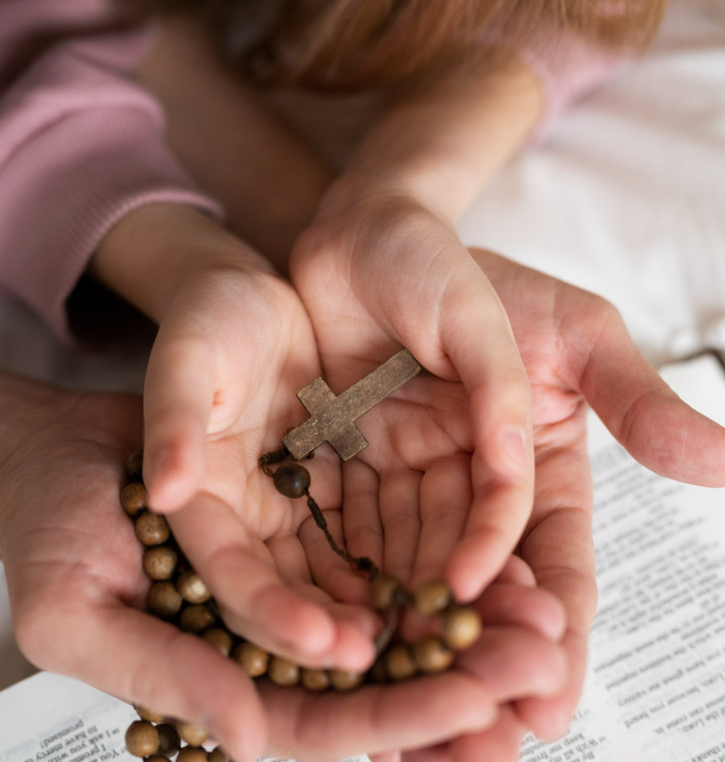
SKRIVNOSTI
ROŽNEGA VENCA
SLIKE: QUMRAN.NET

Slide 2
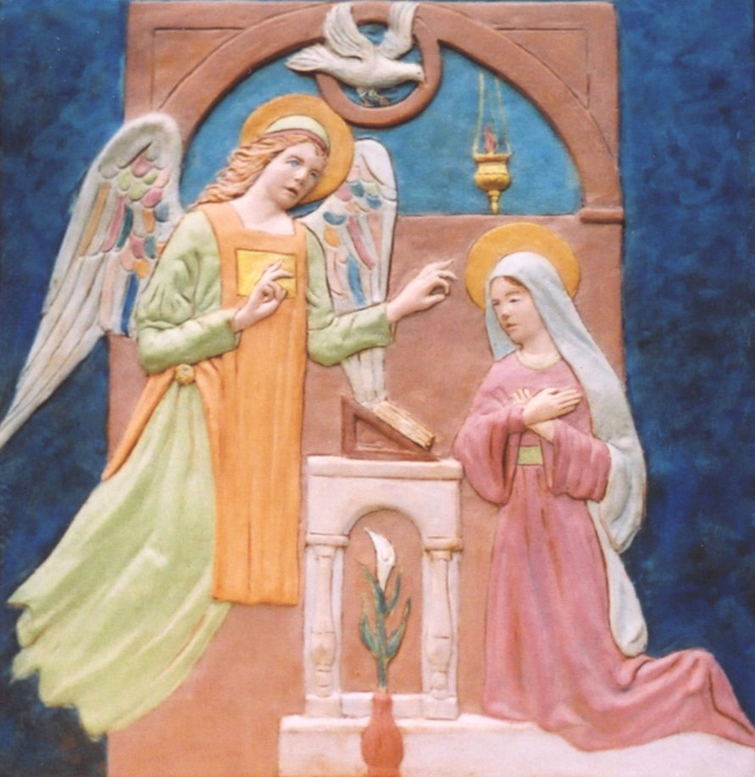

1.
Ki si ga Devica od Svetega Duha spočela
Veseli del

Slide 3
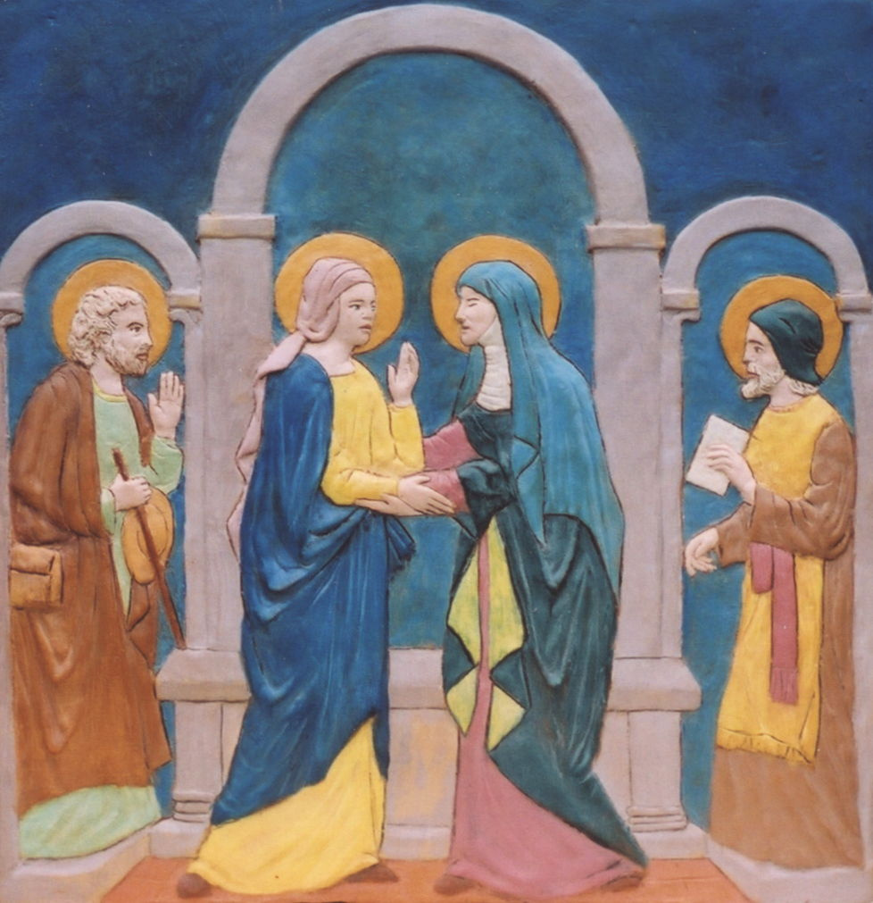
2.
Ki si ga Devica ob obiskovanju Elizabete nosila.
Veseli del

Slide 4
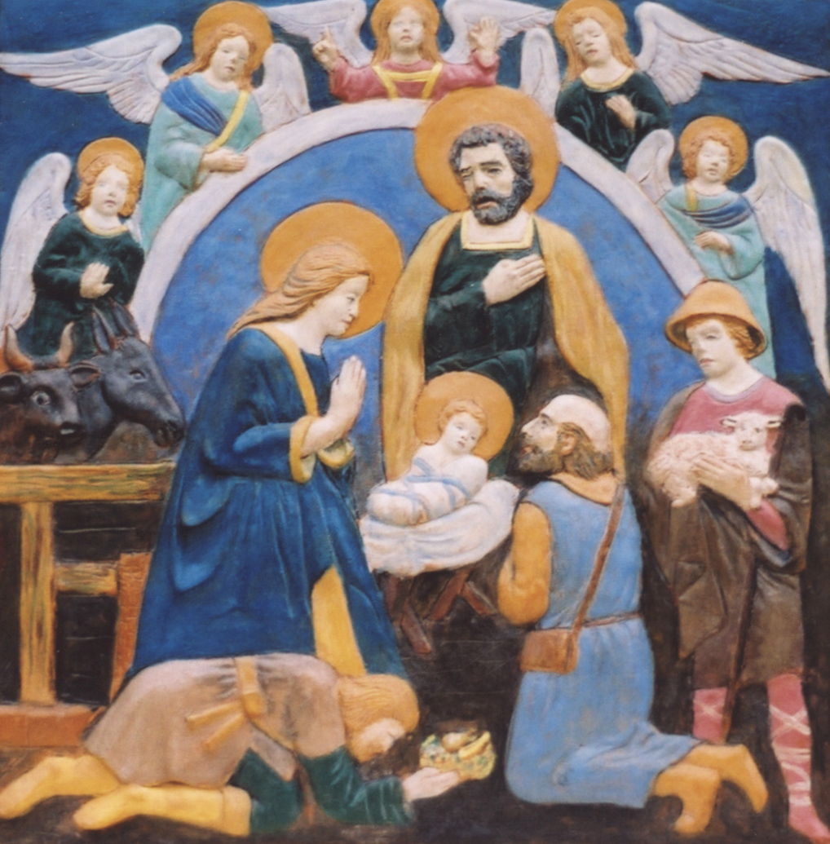
3.
Ki si ga Devica rodila.
Veseli del

Slide 5
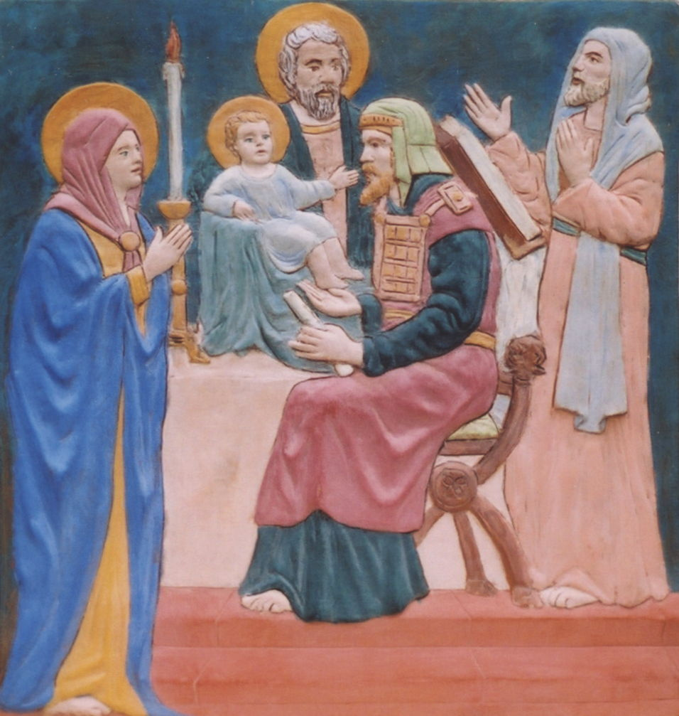
3.
Ki si ga Devica v templju darovala.
Veseli del

Slide 6
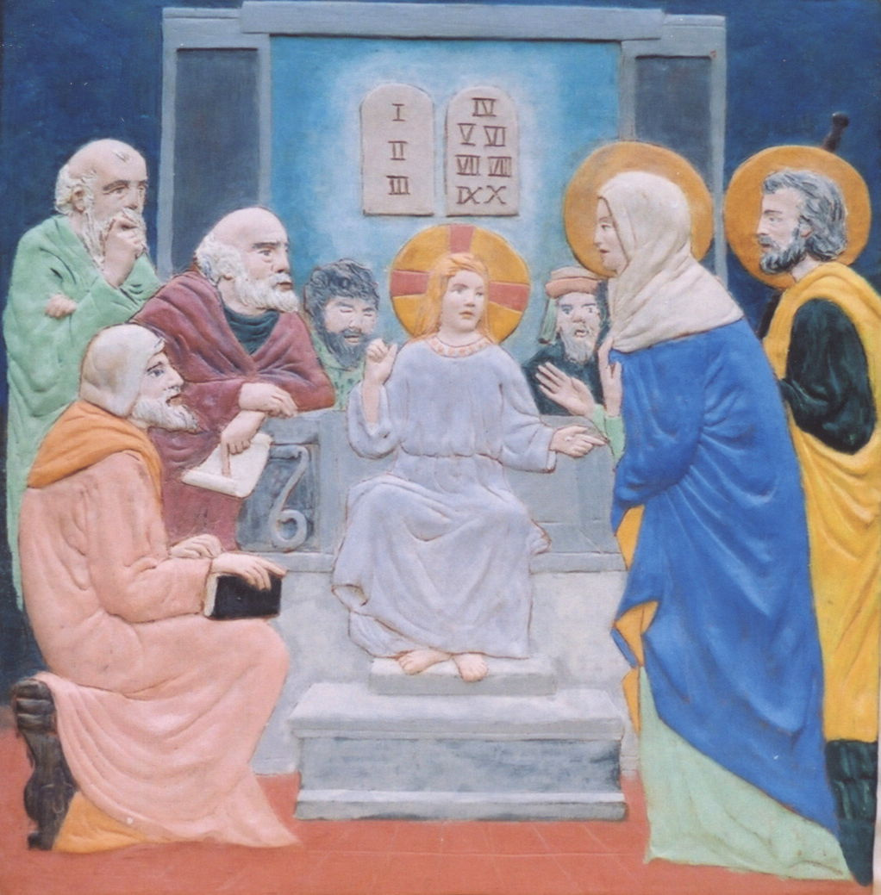
4.
Ki si ga Devica v templju našla.
Veseli del

Slide 7
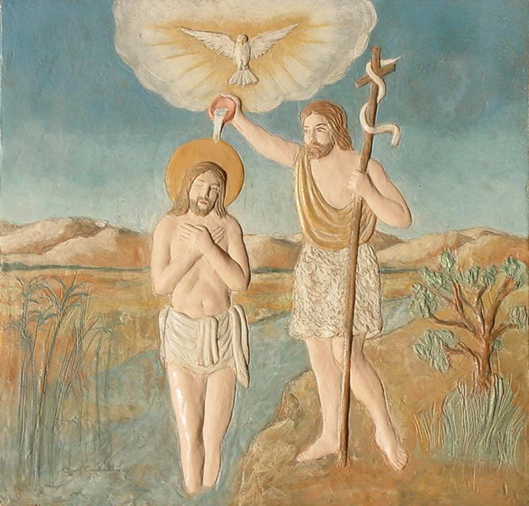
1.
Ki je bil krščen
v Jordanu.
Svetli del

Slide 8
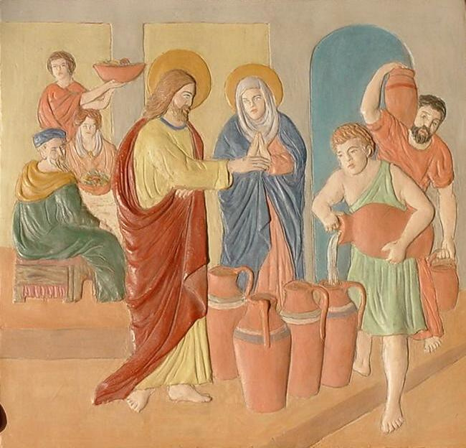
2.
Ki je v Kani
naredil
prvi čudež.
Svetli del

Slide 9
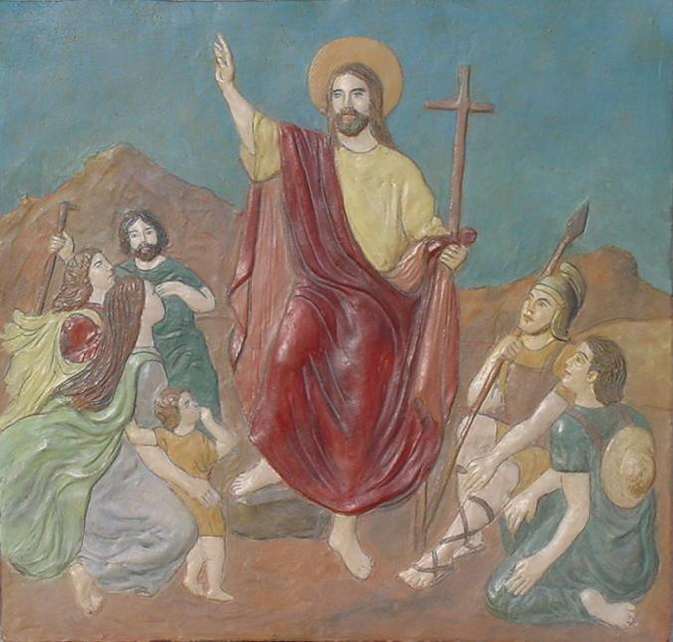
3.
Ki je oznanjal Božje kraljestvo.
Svetli del

Slide 10
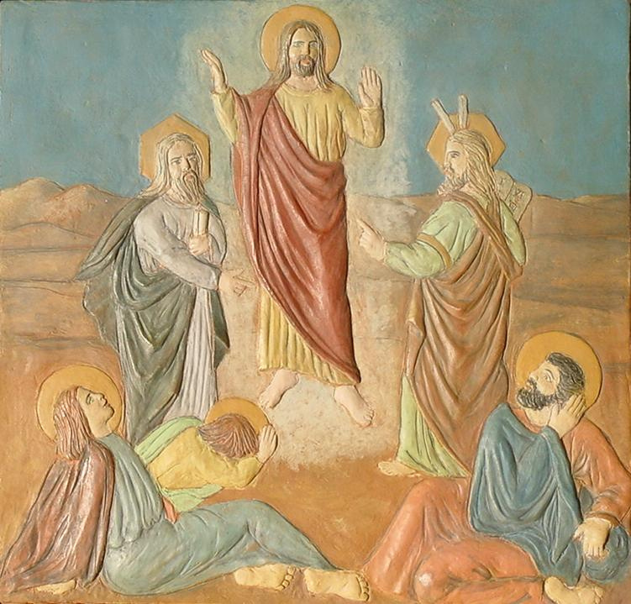
4.
Ki je na gori razodel svoje veličastvo.
Svetli del

Slide 11
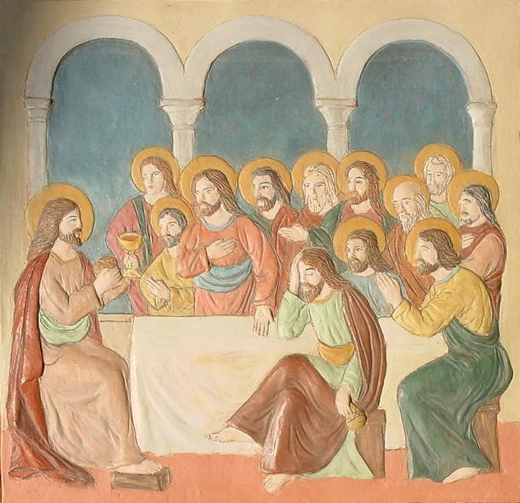
5.
Ki je postavil sveto evharistijo.
Svetli del

Slide 12
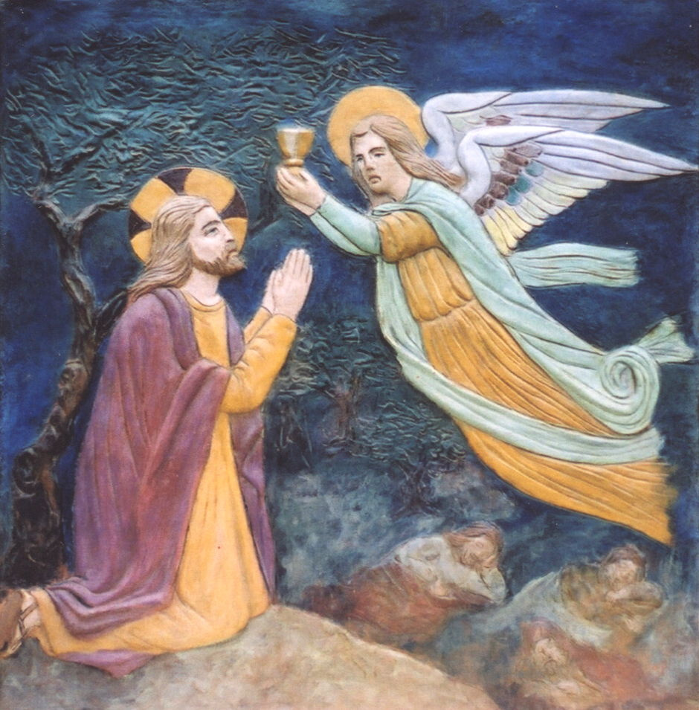
1.
Ki je za nas krvavi pot potil.
Žalostni del

Slide 13
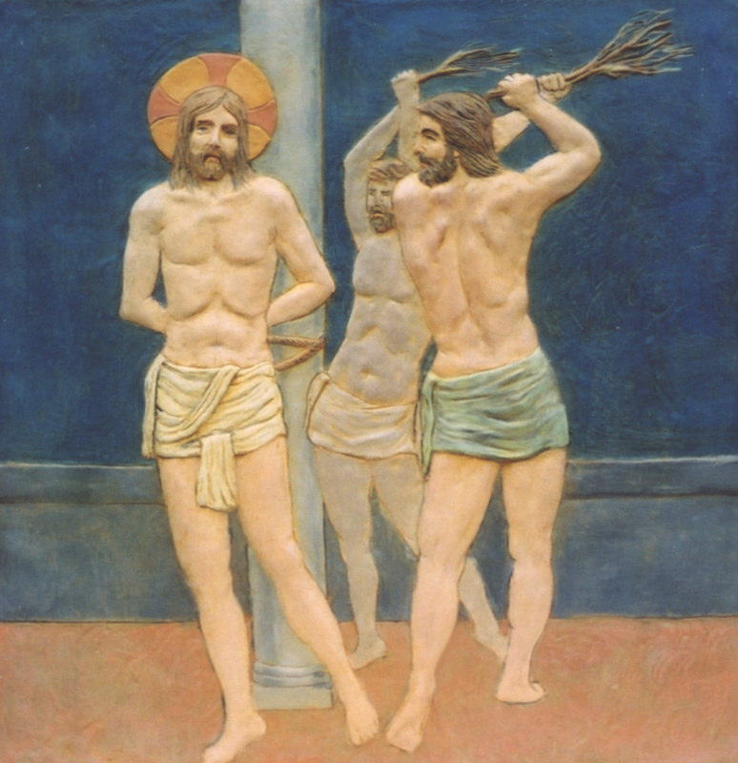
2.
Ki je za nas bičan bil.
Žalostni del

Slide 14
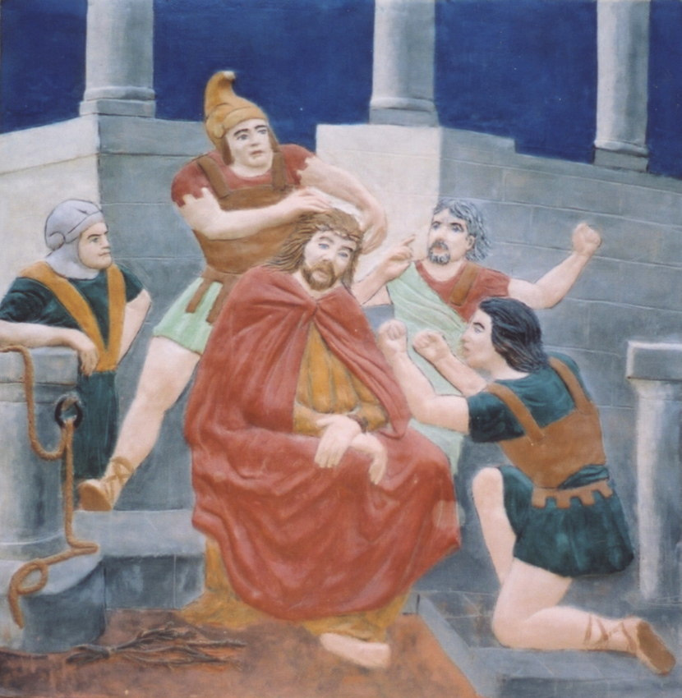
3.
Ki je za nas s trnjem kronan bil.
Žalostni del

Slide 15
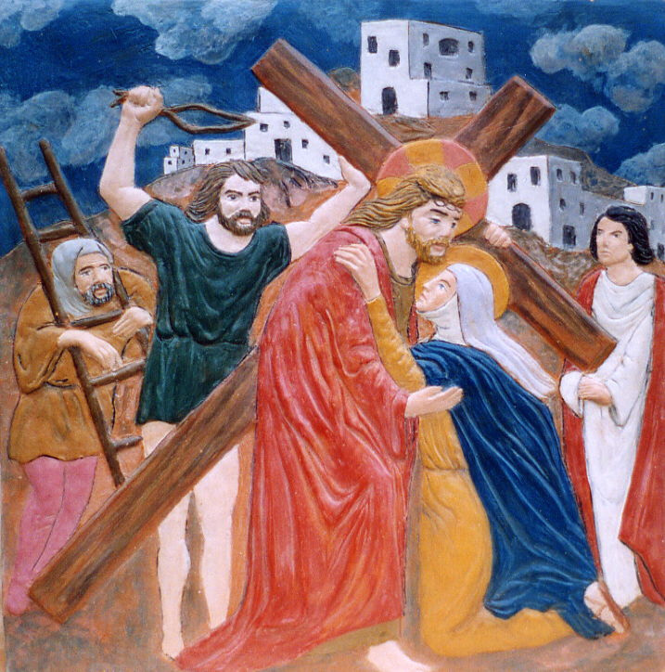
4.
Ki je za nas težki križ nesel.
Žalostni del

Slide 16
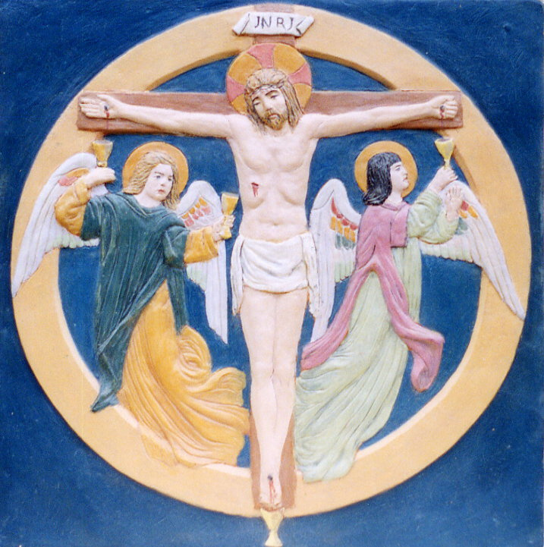
5.
Ki je za nas križan bil.
Žalostni del

Slide 17
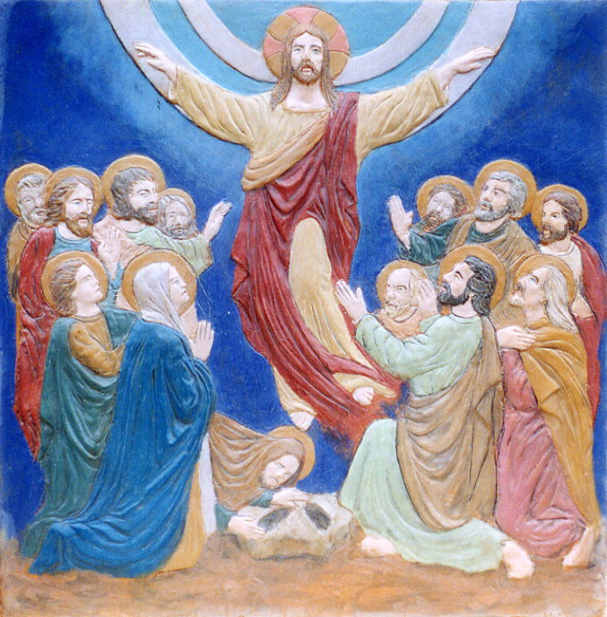
1.
Ki je od mrtvih vstal.
Častitljivi del

Slide 18
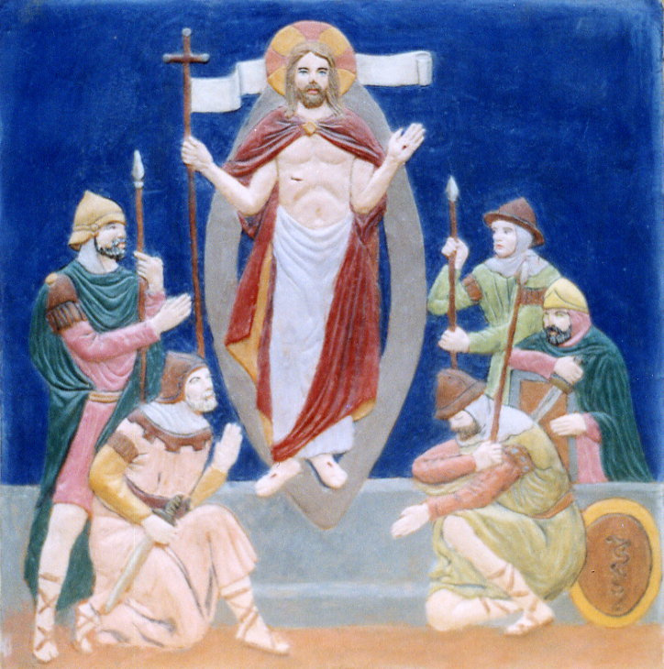
2.
Ki je v nebesa šel.
Častitljivi del

Slide 19
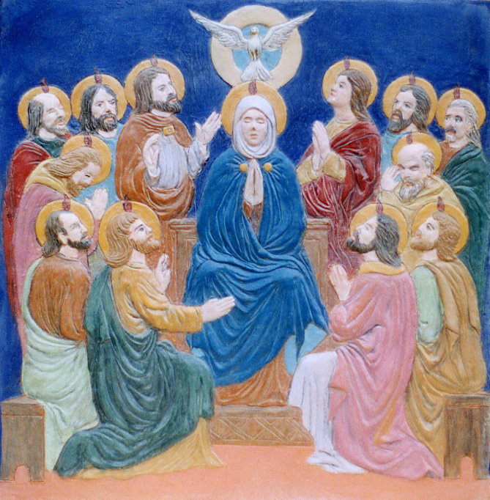
3.
Ki je Svetega Duha poslal.
Častitljivi del

Slide 20
4.
Ki je tebe Devica v nebesa vzel.
Častitljivi del

Slide 21
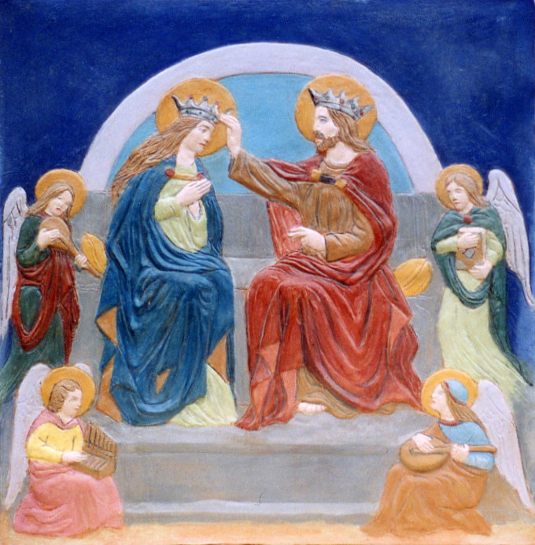
5.
Ki je tebe Devica
v nebesih kronal.
Častitljivi del

